Slide 1
第12章 显示器的工作原理和接口技术
教学建议，本章重点为:
CRT显示器的结构和工作原理；
液晶显示器的结构和工作原理;
LCD和CRT的区别;
显示适配器的功能模块;
显示存储器的组织方式;
彩色显示适配器的功能模块以及属性控制器的结构；
显示驱动程序的调用。

Slide 2
微型机显示子系统
  显示器
  显示适配器
  显示驱动程序

Slide 3
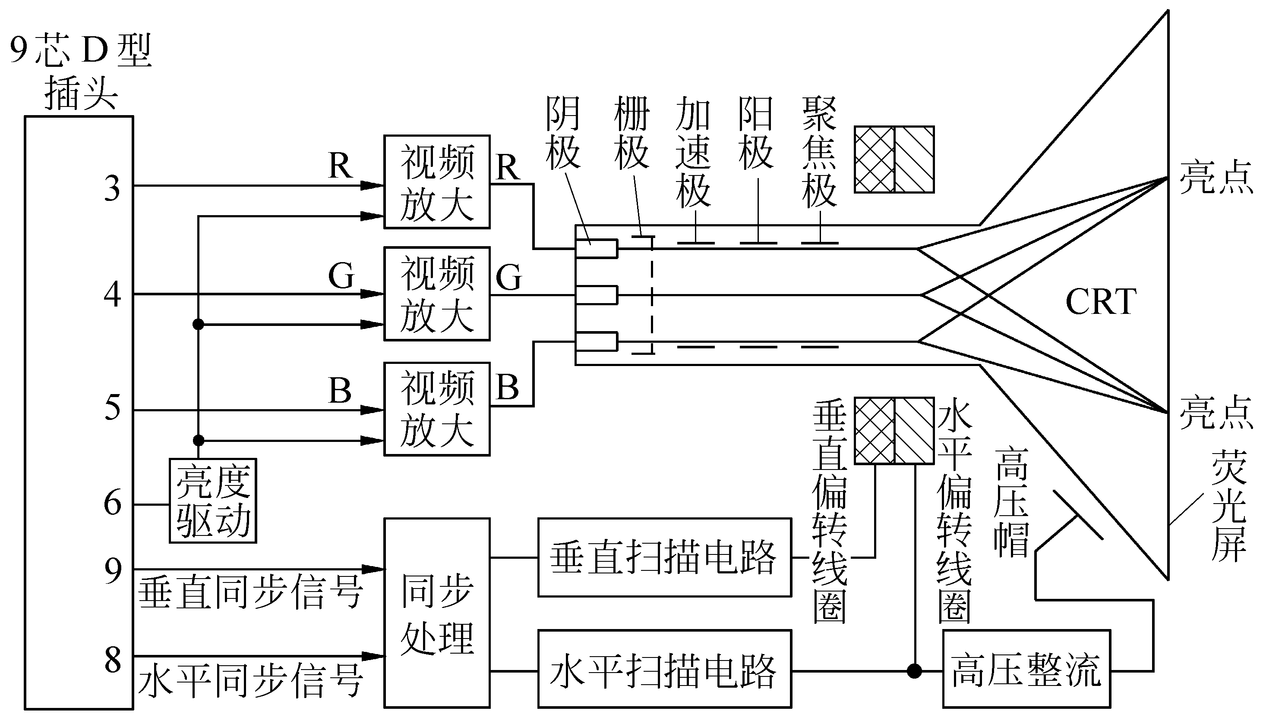
CRT显示器的结构和工作原理
图12.1 彩色显示器的原理结构

Slide 4
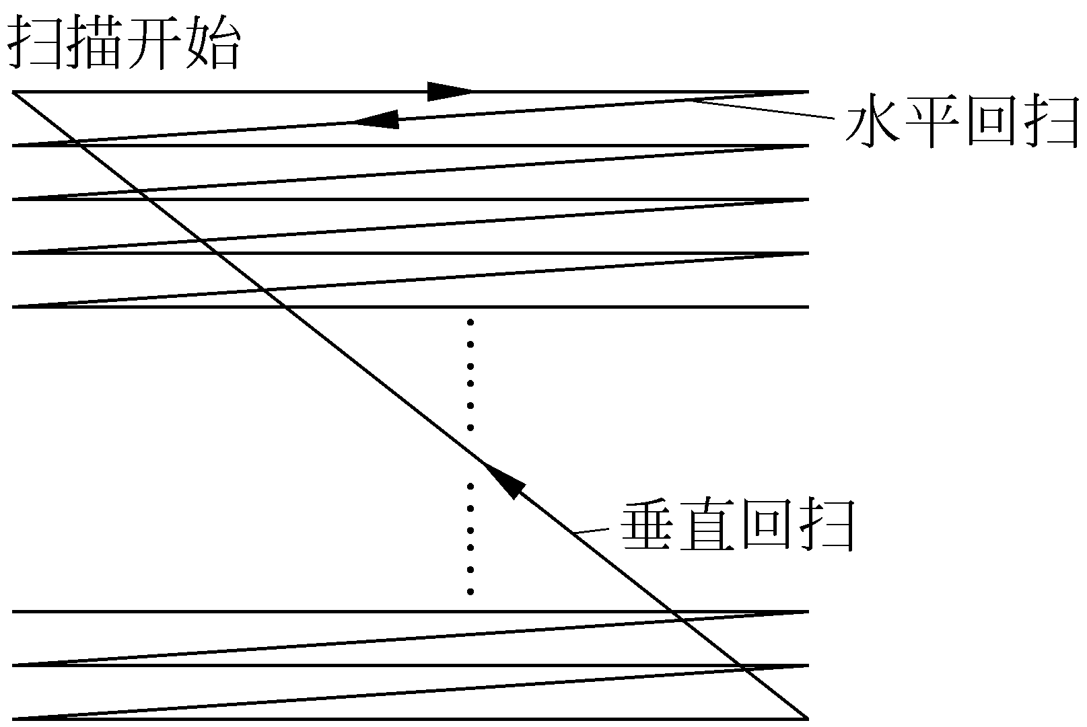
光栅扫描
图12.2 显示器的光栅扫描

Slide 5
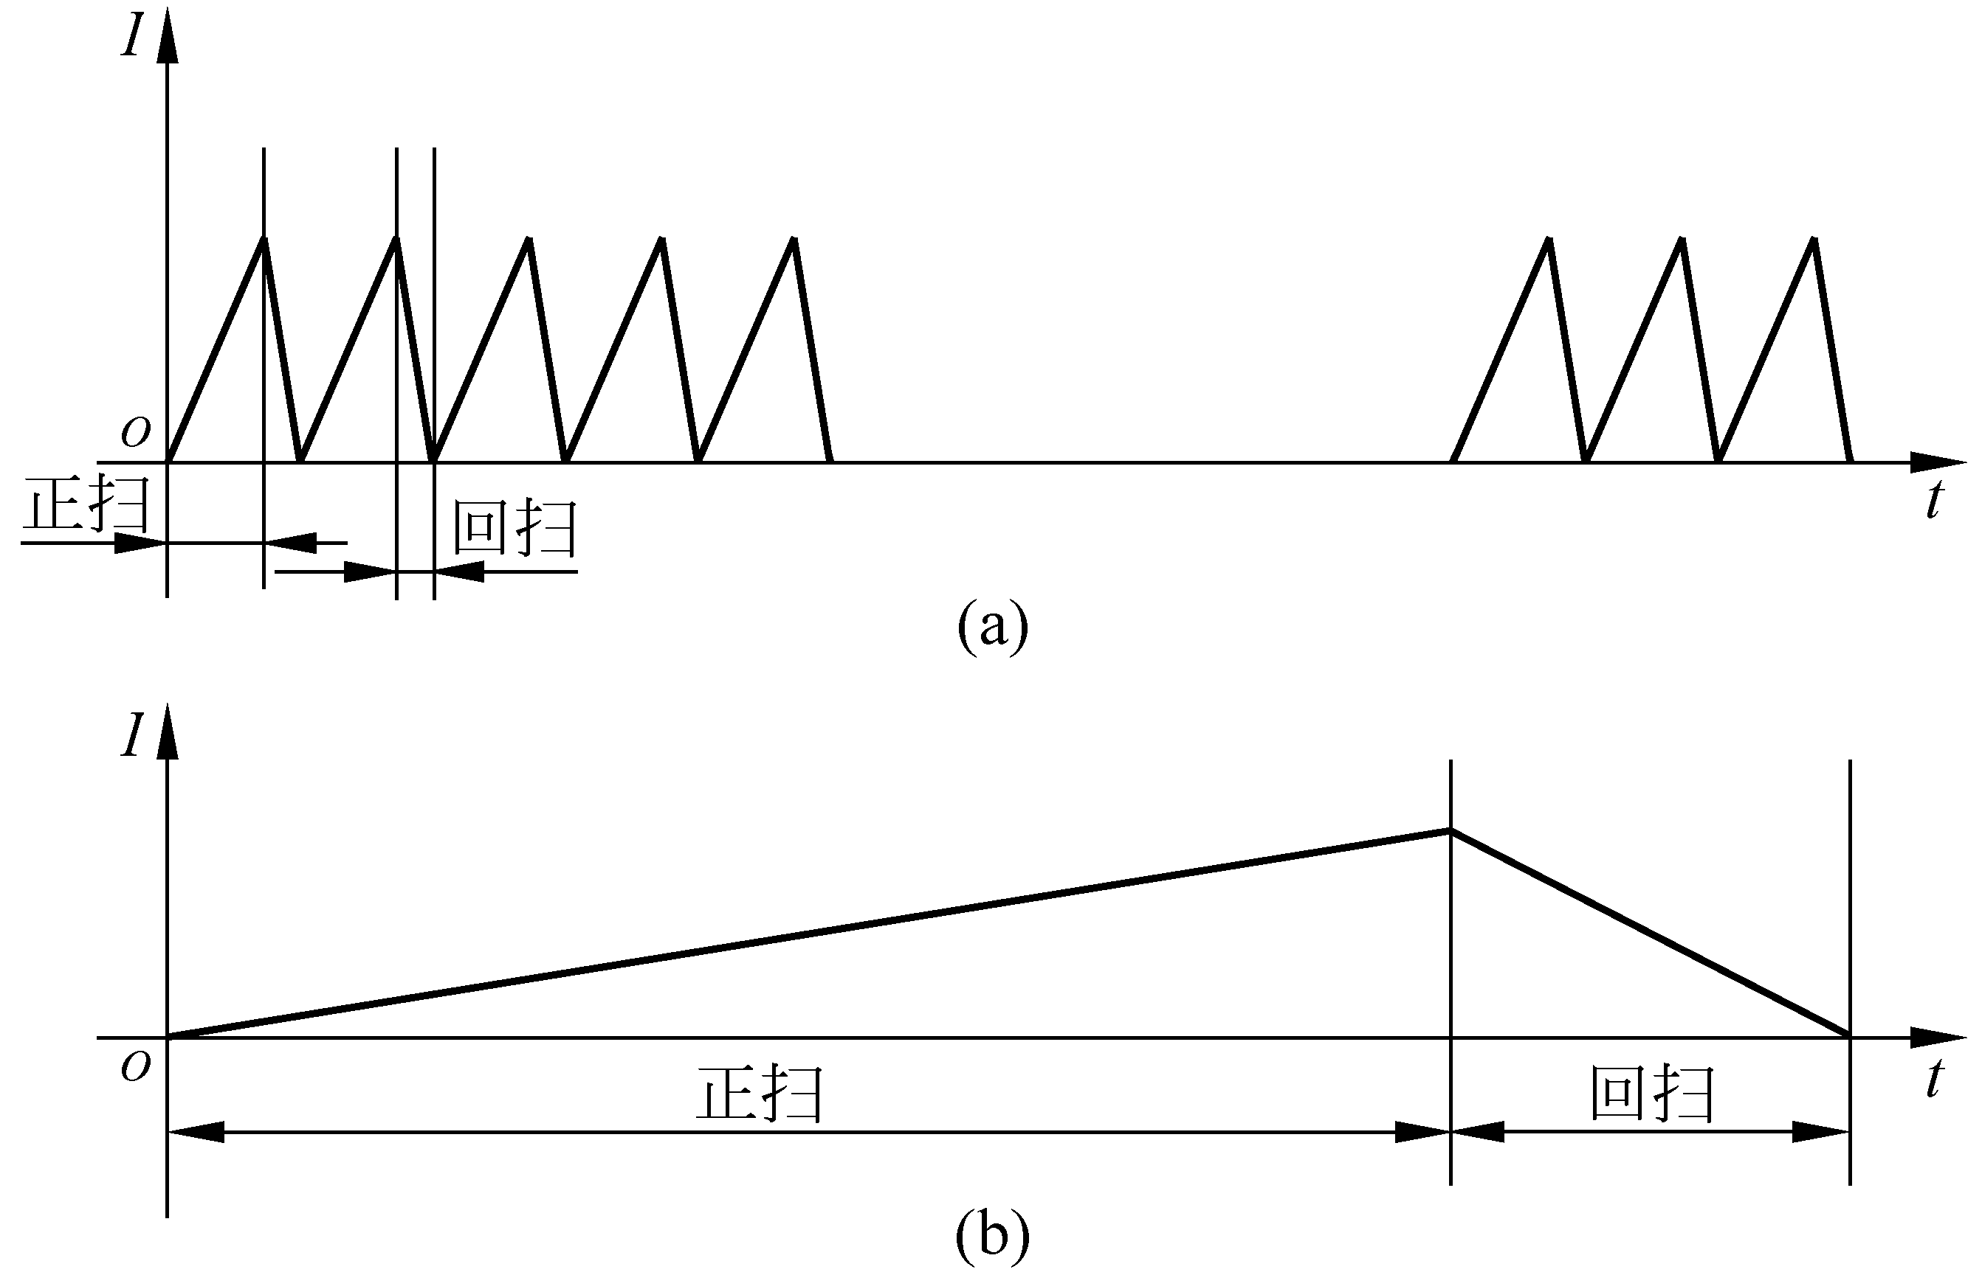
水平扫描电流和垂直扫描电流
图12.3 CRT扫描电流
(a) 水平扫描电流； (b) 垂直扫描电流

Slide 6
CRT显示器的性能指标
  分辨率
  颜色种类

Slide 7
12.2.1 液晶显示器的特点和性能指标
液晶显示器的优点
  电压低，功耗小
  体积小，重量轻
  无辐射，无闪烁

Slide 8
12.2.1 液晶显示器的特点和性能指标
液晶显示器的主要性能指标
  分辨率
  显示颜色数
  亮度
  对比度
  响应时间

Slide 9
12.2.1 液晶显示器的特点和性能指标
液晶的性能特点
  透光性
  光电效应
  必须交流驱动

Slide 10
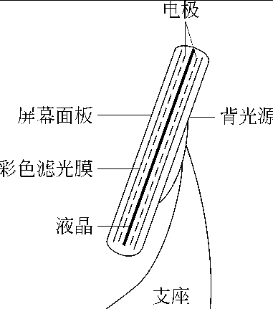
12.2.1 液晶显示器的特点和性能指标
液晶显示器的结构和工作原理
图12.4 液晶屏幕的构成示意

Slide 11
12.2.1 液晶显示器的特点和性能指标
LCD和CRT的区别
  LCD是一种被动发光效应，而CRT是一种主动发光效应。
  CRT采用锯齿波光栅扫描来实现显示，而LCD采用行列式定位来确定像素位置。
  LCD的屏幕分辨率不可改变，而CRT的分辨率可在一定范围内改变。

Slide 12
12.2.1 液晶显示器的特点和性能指标
显示适配器的性能
  分辨率
  颜色种类
  显示方式
  显示速度

Slide 13
12.3.2 显示适配器的种类
CGA
VGA
SVGA
XGA

Slide 14
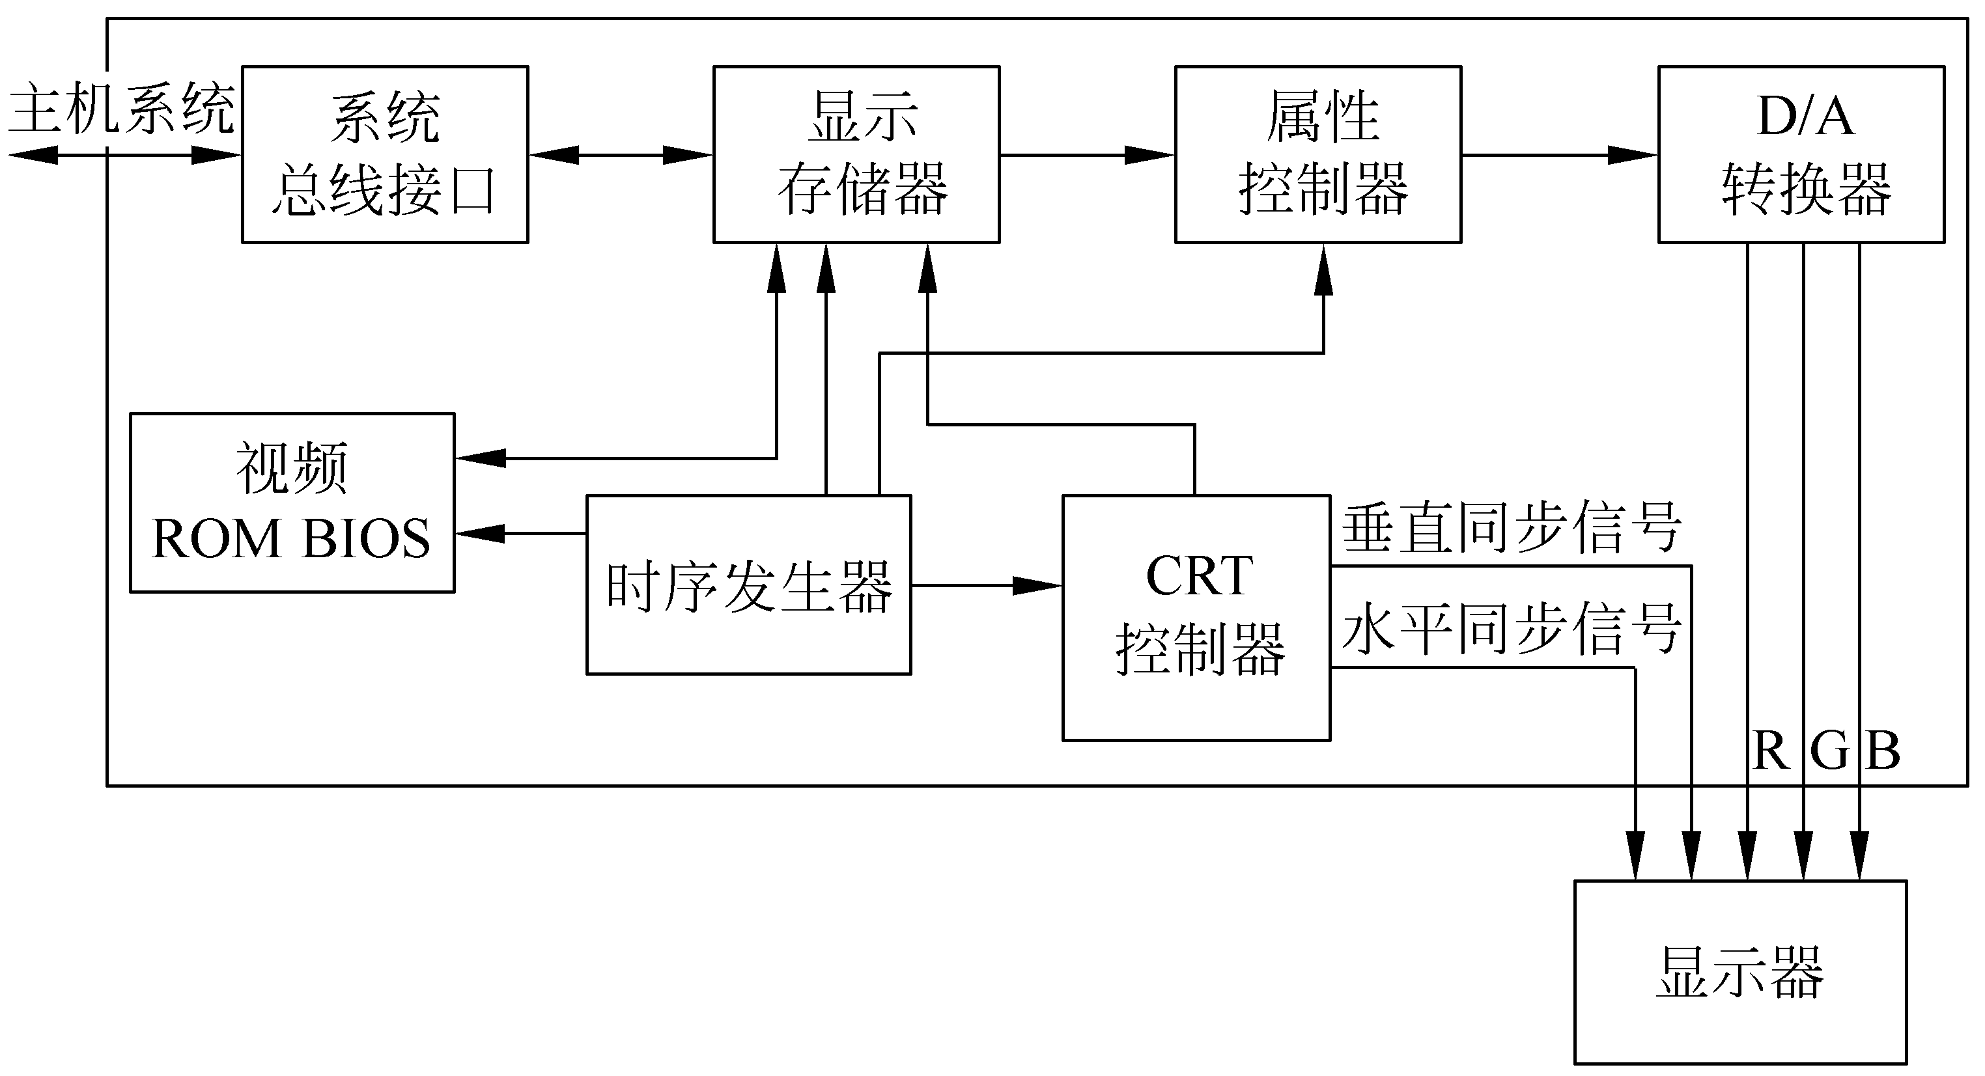
12.3.3 彩色显示适配器的功能模块
图12.5 显示适配器的原理图

Slide 15
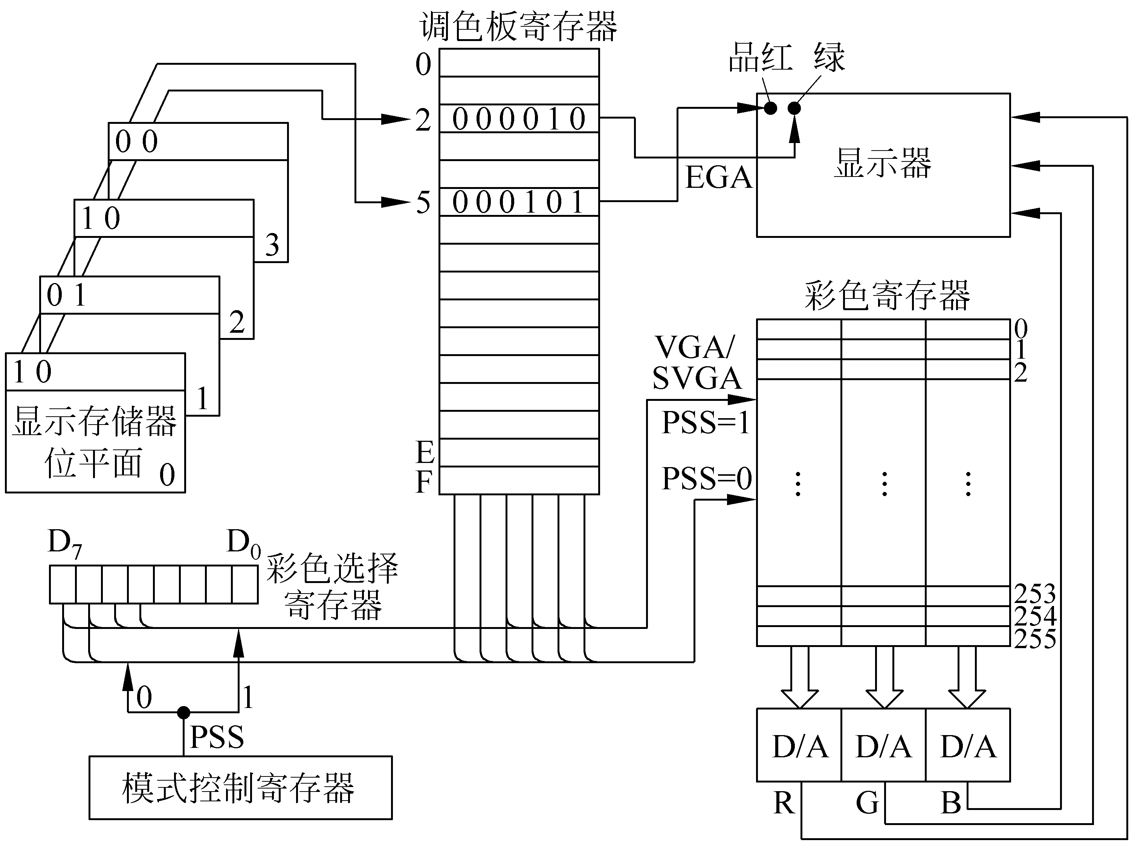
12.3.3 彩色显示适配器的功能模块
属性控制器
图12.6 属性控制器的原理图

Slide 16
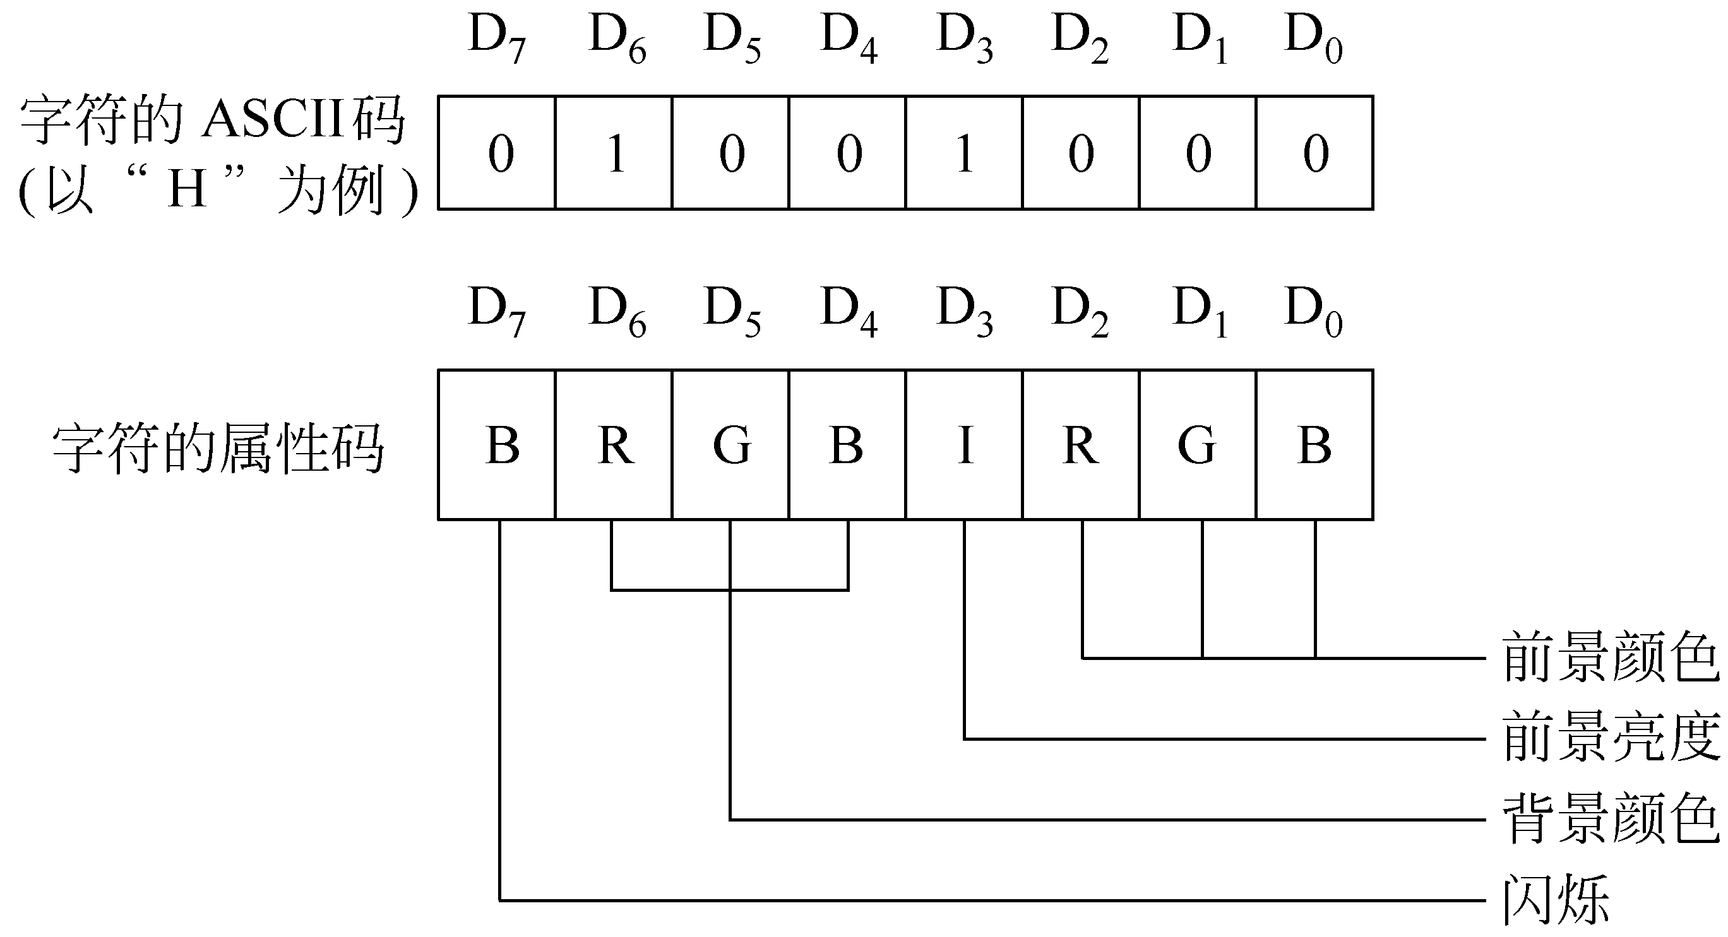
12.3.3 彩色显示适配器的功能模块
1个字符用2个字节表示

Slide 17
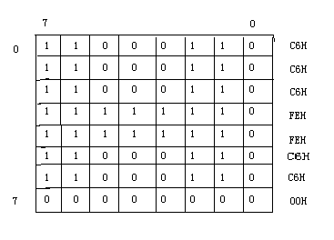
12.3.3 彩色显示适配器的功能模块
8×8字符点阵

Slide 18
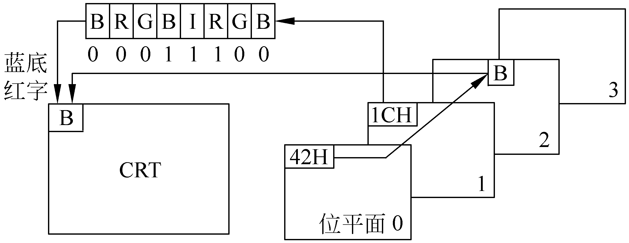
12.5 显示存储器的组织方式
图12.9 字符模式下的位平面组织

Slide 19
显示驱动程序的调用例子（1）
用CX和DX指明位置的像素设置颜色的简单程序段：
  AAA： MOV AL，15 ；AL中为颜色值，可为0～255，对应256色
  MOV AH， 0CH ；0CH为设置像素颜色的功能调用号
  MOV CX， 100 ；CX中为像素水平方向的列号，在640×400分辨率时可为0～639
  MOV DX， 200 ；DX中为像素垂直方向的行号，在640×400分辨率时可为0～399
  INT 10H ；用10H中断调用设置像素的颜色

Slide 20
显示驱动程序的调用例（2）
写像素功能将一个矩形填上红色：
  MOV DX， 100 ；取填色矩形右上角像素点的y坐标
  AAA： MOV CX，200；取填色矩形右上角像素点的x坐标
  BBB： MOV AL，04 ；在AL中设置红色对应的值04H
  MOV AH， 0CH ；在AH中设置对应写像素操作的功能码
  INT 10H ；在用x和y指定的像素位置填上指定颜色
  DEC CX ；x坐标左移1个像素点
  JNZ BBB ；如未到最左位置，则继续对下一个点操作
  DEC DX ；横向填完一行再对下一行操作
  JNZ AAA ；如未结束则继续
  HLT ；如填好则结束

Slide 21
高速图形适配器连接端口AGP

